Slide 1

Annotation ResolCo
Phase 1 de normalisation

Slide 2
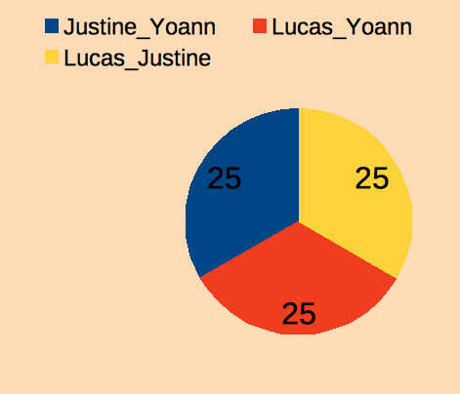
Accord Inter Annotateur
75
3
Fichiers annotés
Annotateurs
Accord moyen = 0.88

Slide 3
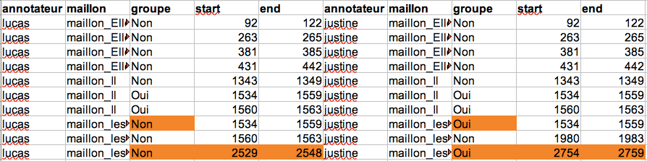
Calcul accord inter-annotateur
Annotations 1
Annotations 2
ACCORD = 0.8

Slide 4
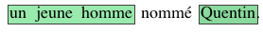
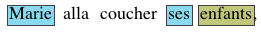
Erreurs
Délimitation des syntagmes nominaux (+ponctuation)
Pronoms dans les discours directs
Pronoms relatifs

Slide 5
Incertitudes et désaccords
Nature linguistique des référents
Sujet implicite
Modifieurs de syntagmes nominaux
Maillons groupes
Cas particuliers

Slide 6
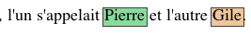
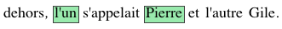
Nature linguistique des références
Pronoms indéfinis
3e R3
M2R36

Slide 7
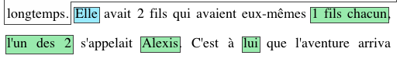
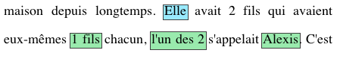
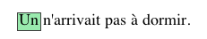
Pronoms indéfinis
6e R21
CE2R2

Slide 8
Attributs du sujet
M2R36

Slide 9
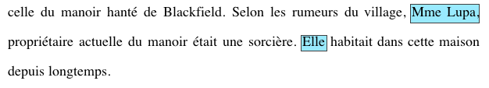
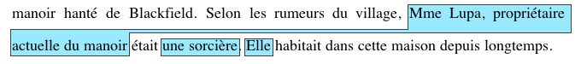
Attributs du sujet
M2R10
M2R7

Slide 10
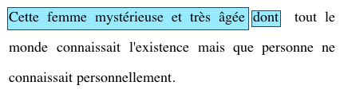
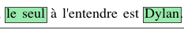
Proposition relative
Adjectif
3eR13
3eR3

Slide 11
Modifieurs des SN
Modifieurs lointains
M2 R10
M2 R22

Slide 12
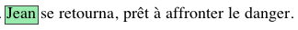
Modifieurs lointains
M2R4
6R18
6R12
6R13
6R17

Slide 13
Modifieurs antéposés
3ER22
6R3

Slide 14
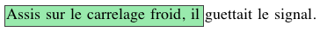
Modifieurs antéposés
M2R14
M2R23
M2R36

Slide 15
Adverbe
3R7
6R1
M2R9

Slide 16
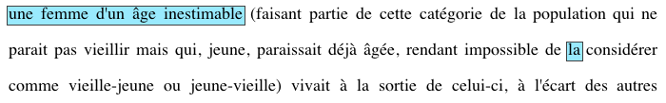
Participe présent
M2R9
M2R41

Slide 17
Sujet Implicit
Participe passé
3e R3
3e R23
M2R36

Slide 18
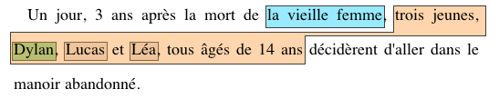
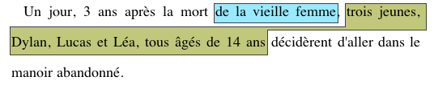
Maillons groupes
Cas ambigus
3e R3

Slide 19
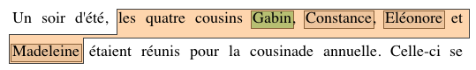
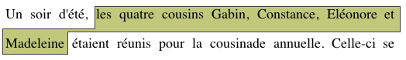
Cas ambigus
M2R12

Slide 20
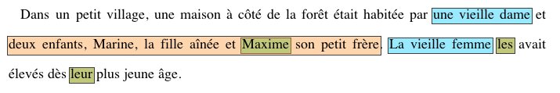
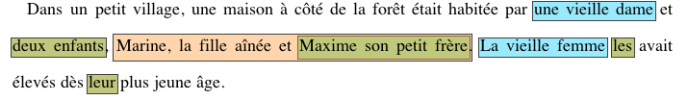
Cas ambigus
3R6

Slide 21
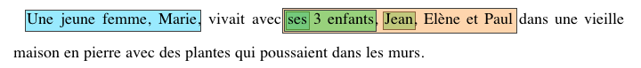
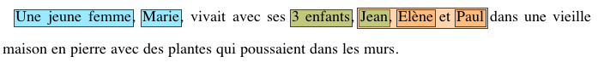
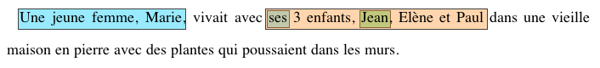
Cas ambigus
3e R9

Slide 22
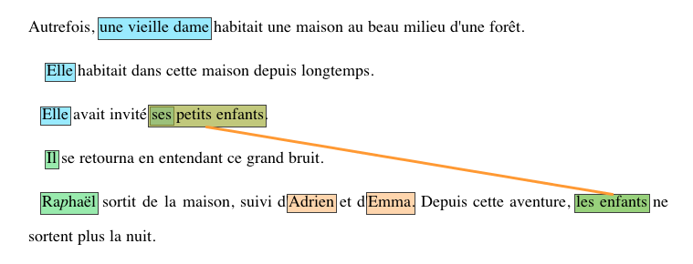
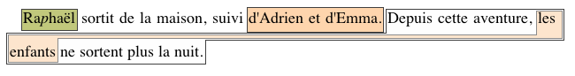
Membre de “les enfants”
CE2R2

Slide 23
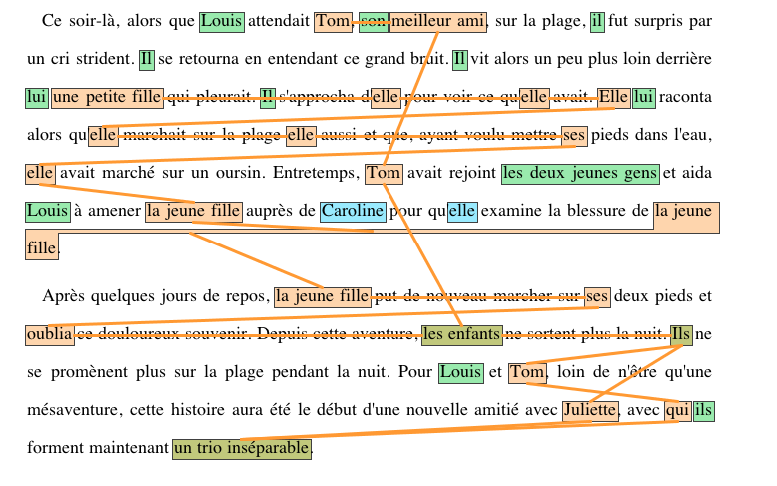
Membre de “les enfants”
3R9
M2R20

Slide 24
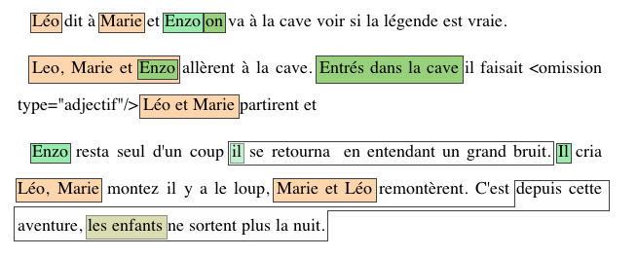
Membre de “les enfants”
6R12

Slide 25
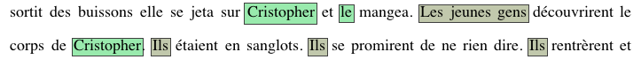
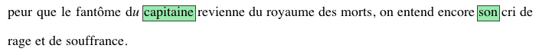
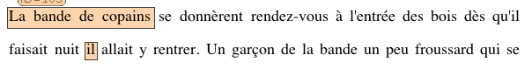
Cas particuliers

Slide 26
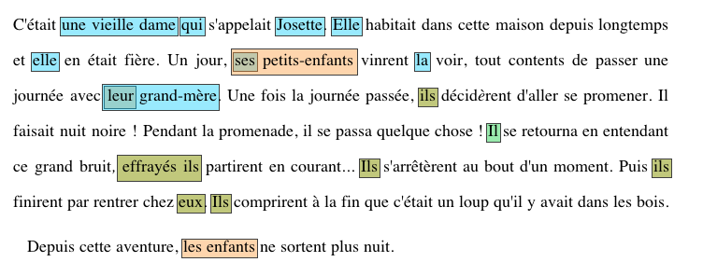
Cas particuliers
Interprétation ambiguë sur le maillon IL
6R3

Slide 27
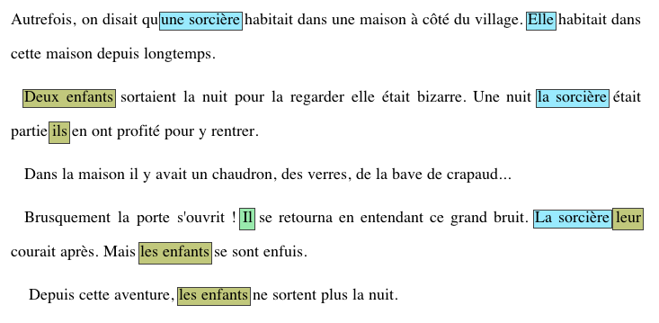
Cas particuliers
Interprétation ambiguë sur le maillon IL
CE2R11

Slide 28
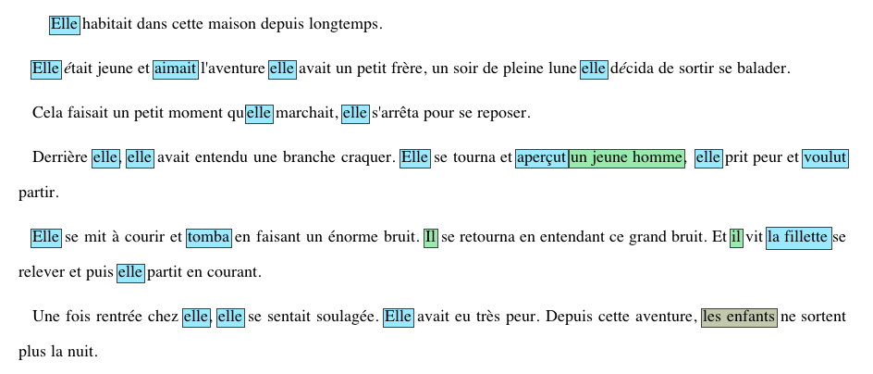
Cas particuliers
Interprétation ambiguë sur le maillon Les Enfants
3eR14

Slide 29
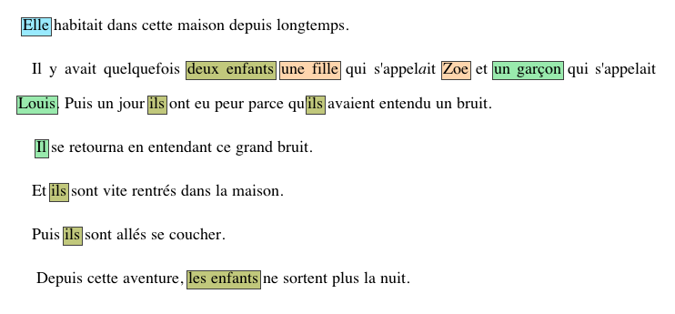
Cas particuliers
Interprétation ambiguë sur le maillon ELLE
CE2R4

